Slide 1


Relacionamento Entre Classes e Herança
Matheus Barbosa
matheus.barbosa@dcx.ufpb.br

Slide 2
Um sistema orientado a objetos é composto por dezenas de classes que se relacionam entre si para solucionar o problema proposto

Slide 3
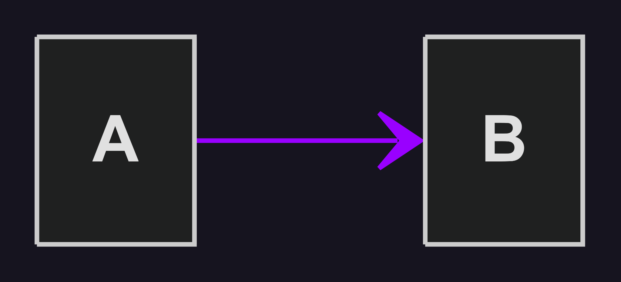
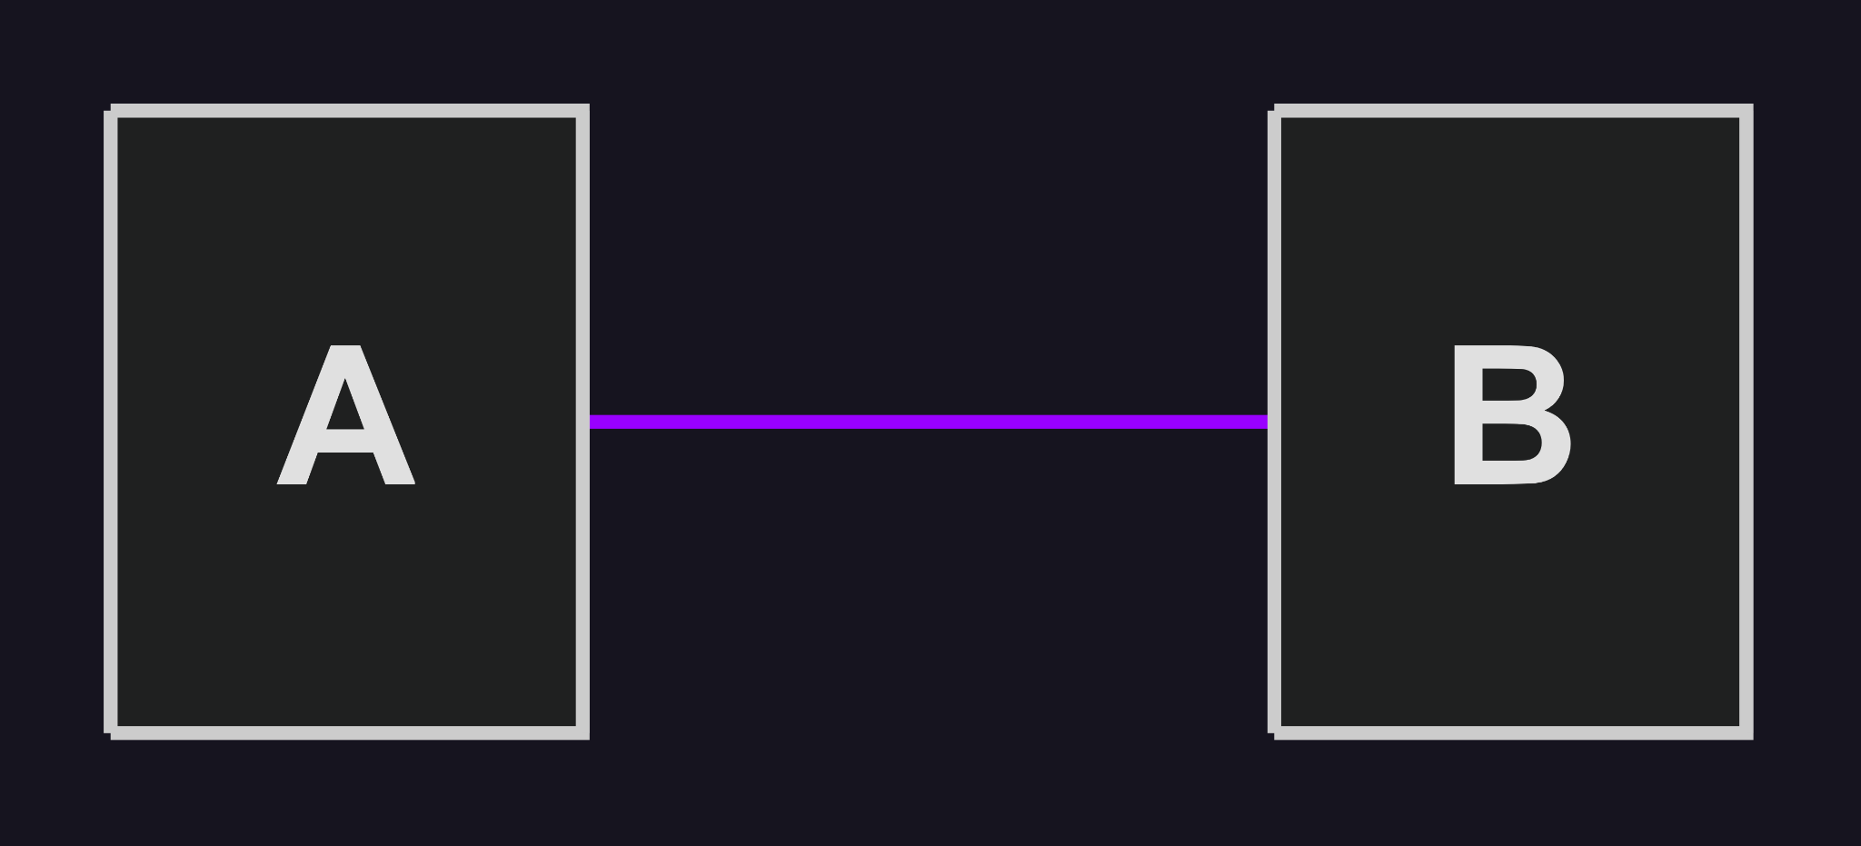
Uma associação indica algum relacionamento significativo e de interesse entre objetos
Possui
Notes:
Pode existir uma seta no fim da linha, apontando para o objeto que está sendo usado A associação pode também receber um nome e uma multiplicidade

Slide 4
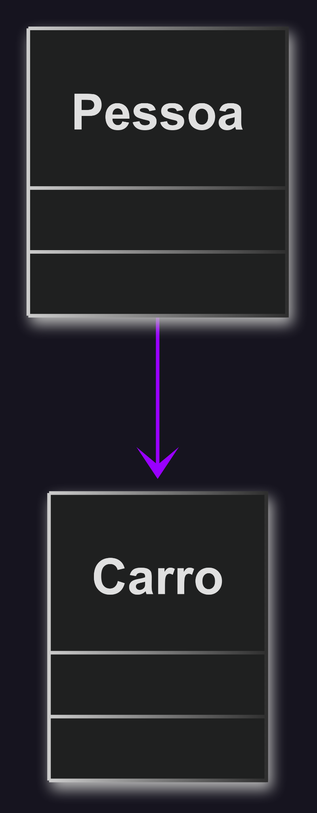
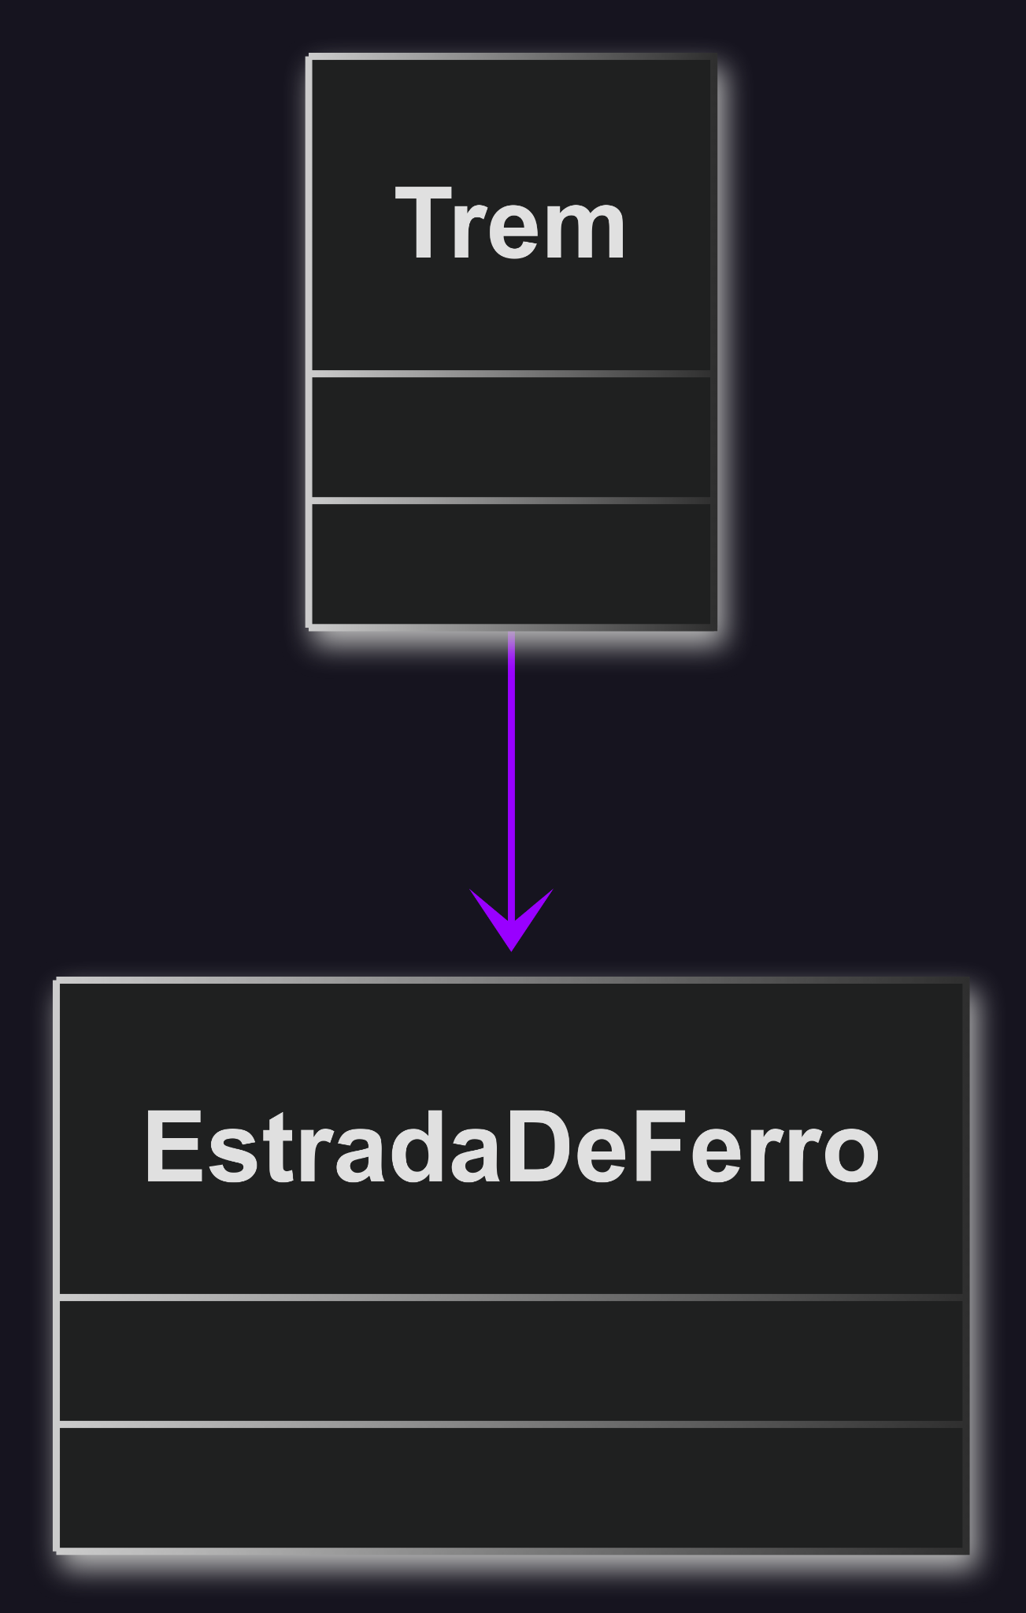
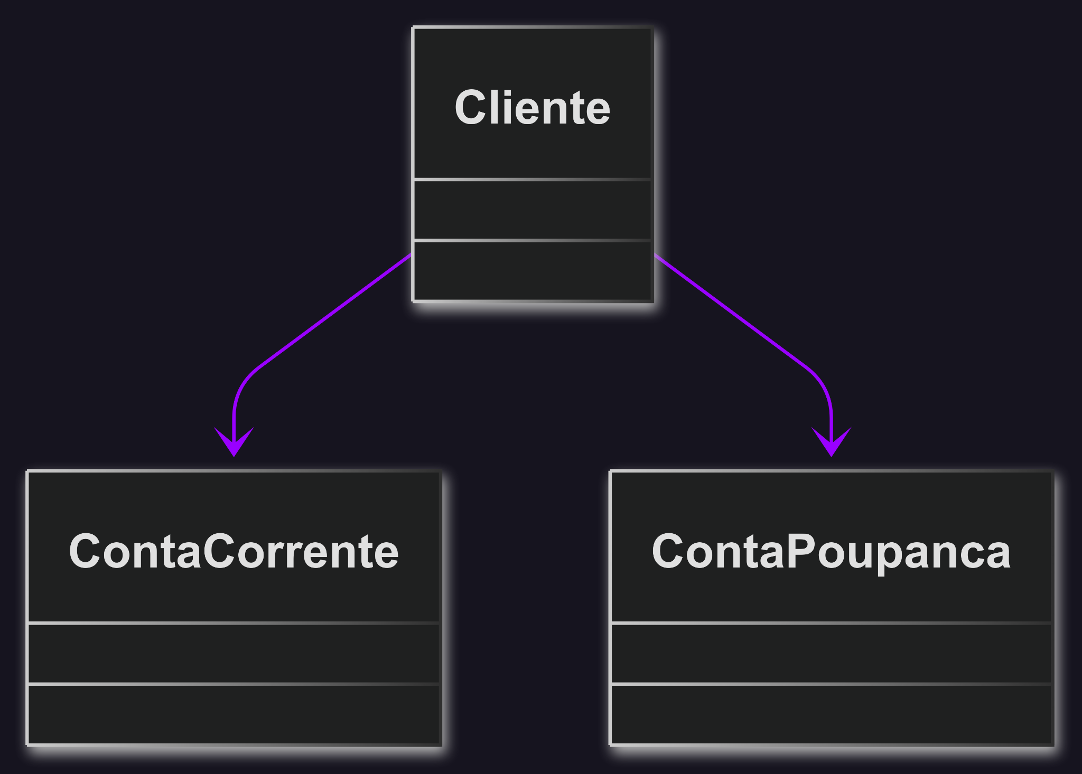
Notes:
Um cliente possui uma conta corrente e uma conta poupança 6 ■ Um trem usa uma estrada de ferro

Slide 5
A multiplicidade descreve quantas instâncias de uma classe podem estar associadas a uma instância de outra classe.
Notes:
Pode existir uma seta no fim da linha, apontando para o objeto que está sendo usado A associação pode também receber um nome e uma multiplicidade

Slide 6
Tipos de Multiplicidade
1:1: Um objeto de uma classe está relacionado a exatamente um objeto de outra classe
1:N: Um objeto de uma classe pode estar relacionado a vários objetos de outra classe (um para muitos).
N:N: Vários objetos de uma classe podem estar relacionados a vários objetos de outra classe (muitos para muitos).
Notes:
Tipos de Multiplicidade:
1:1: Um objeto de uma classe está relacionado a exatamente um objeto de outra classe.
1:N: Um objeto de uma classe pode estar relacionado a vários objetos de outra classe (um para muitos).
N:M: Vários objetos de uma classe podem estar relacionados a vários objetos de outra classe (muitos para muitos).

Slide 7
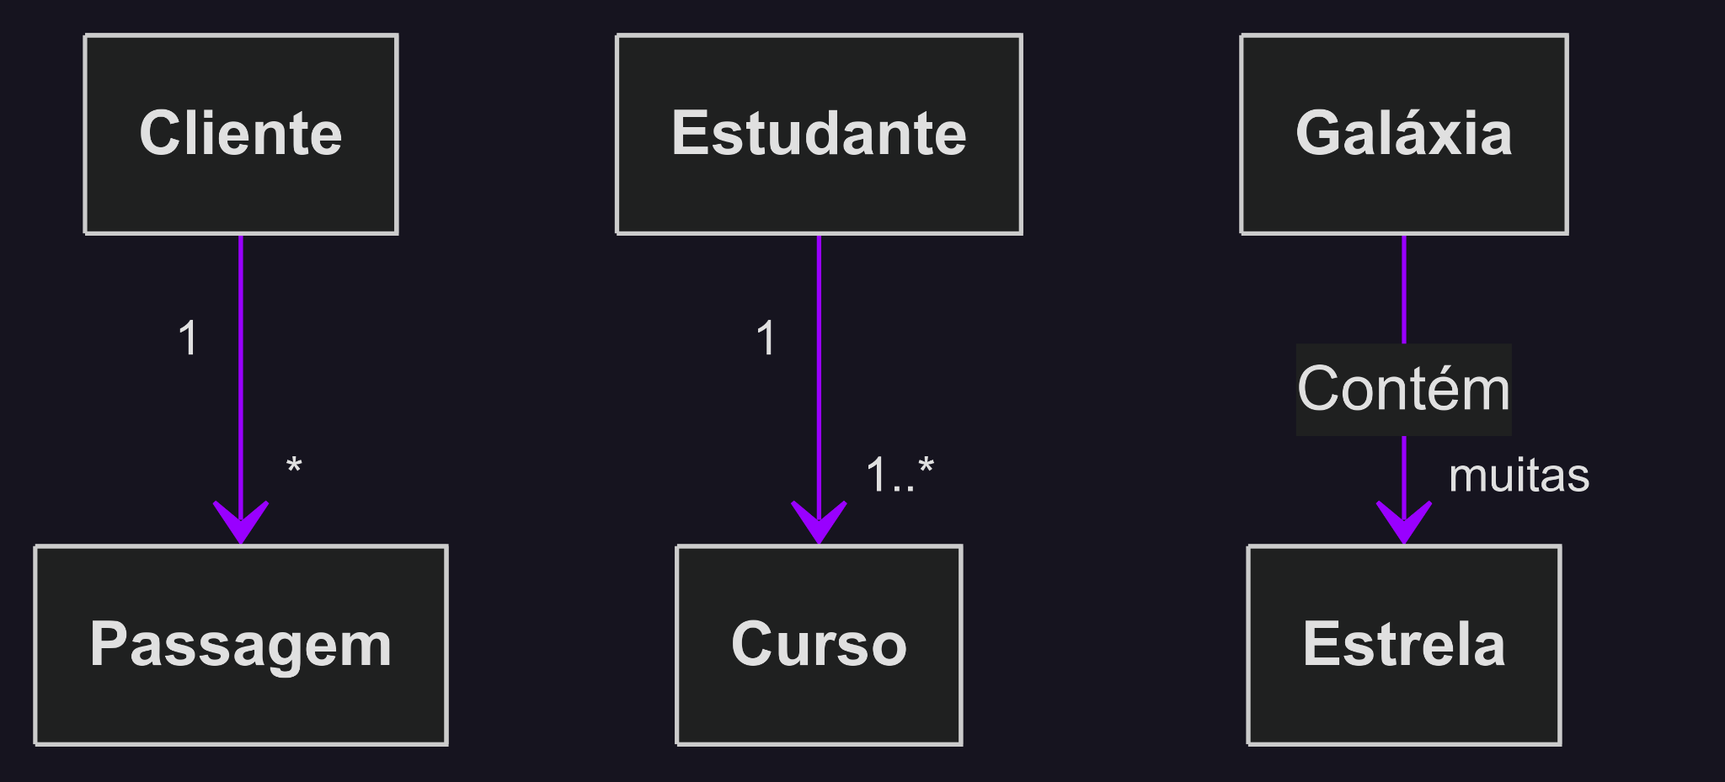
Notes:
Um cliente está associado a zero ou mais tickets. Um estudante está associado a um ou mais cursos. Uma galáxia contém muitas estrelas.

Slide 8
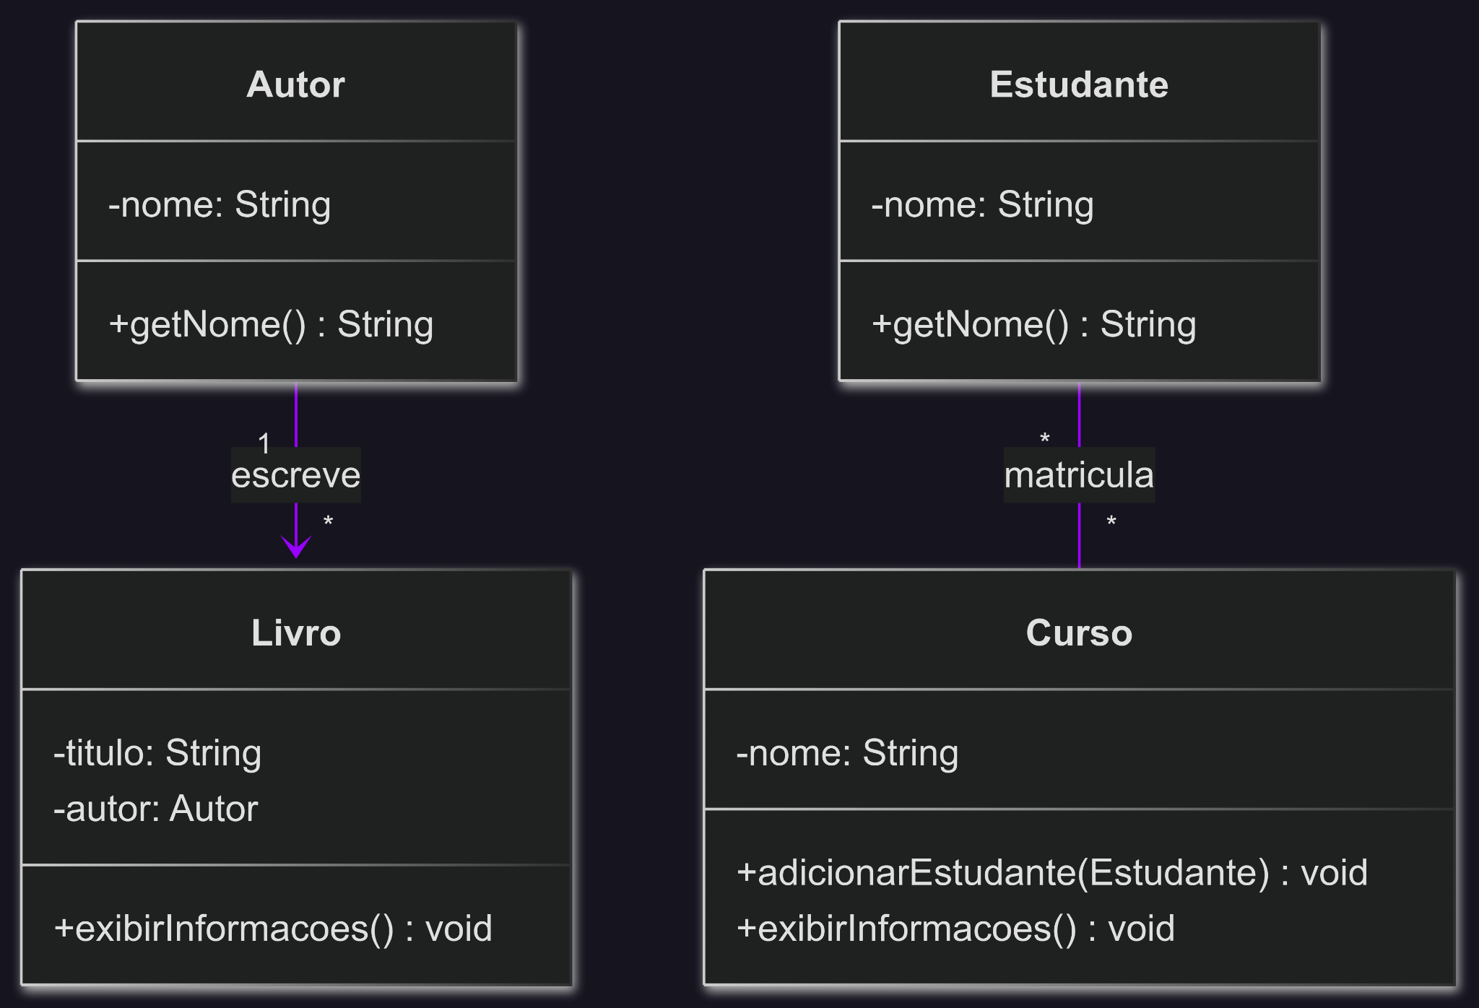
🎯 Exemplo prático
Um Autor pode escrever vários Livros, mas cada Livro tem exatamente um Autor
Muitos Estudantes podem estar matriculados em muitos Cursos, e um Curso pode ter muitos Estudantes
Notes:
Explicação:
A relação entre Autor e Livro é de 1:N. Um Autor pode escrever vários Livros, mas cada Livro tem exatamente um Autor.
Este tipo de associação é um exemplo de multiplicidade 1:N.
Explicação:
A relação entre Estudante e Curso é de N:M. Muitos Estudantes podem estar matriculados em muitos Cursos, e um Curso pode ter muitos Estudantes.
A multiplicidade N:M implica que o relacionamento é mais complexo, e frequentemente exigirá uma classe intermediária (como uma tabela de relacionamento em banco de dados).

Slide 9
🎯 Autor e Livro
Classe Livro
privado titulo: texto
privado autor: Autor // Um autor para muitos livros
publico exibirInformacoes()
// Métodos especiais…
FimClasse
Classe Autor
privado nome: texto
// Métodos especiais…
FimClasse
autor = novo Autor("J.K. Rowling")
livro1 = novo Livro("Harry Potter e a Pedra Filosofal", autor)
livro2 = novo Livro("Harry Potter e a Câmara Secreta", autor)
livro1.exibirInformacoes()
livro2.exibirInformacoes();

Slide 10
🎯 Estudante e Curso
Classe Estudante
privado nome: texto
// Métodos especiais…
FimClasse
Classe Curso
privado nome: texto
privado autor: Lista<Estudante> // Muitos estudantes podem estar matriculados em muitos cursos.
publico exibirInformacoes()
publico adicionarEstudante(Estudante e)
// Métodos especiais…
FimClasse

Slide 11
🎯 Estudante e Curso
Classe Estudante
privado nome: texto
// Métodos especiais…
FimClasse
Classe Curso
privado nome: texto
privado autor: Lista<Estudante> // Muitos estudantes podem estar matriculados em muitos cursos.
publico exibirInformacoes()
publico adicionarEstudante(Estudante e)
// Métodos especiais…
FimClasse
estudante1 = novo Estudante("Ana");
estudante2 = novo Estudante("Carlos");
curso = novo Curso("Computação")
curso.adicionarEstudante(estudante1) curso.adicionarEstudante(estudante2)
curso.exibirInformacoes()

Slide 12
Tipos de relacionamento
Agregação
Composição
Herança

Slide 13
Agregação é uma associação onde o objeto "pai" contém objetos "filhos", mas eles podem existir sozinhos. Se o "pai" for destruído, os "filhos" continuam existindo.
Notes:
Pode existir uma seta no fim da linha, apontando para o objeto que está sendo usado A associação pode também receber um nome e uma multiplicidade

Slide 14
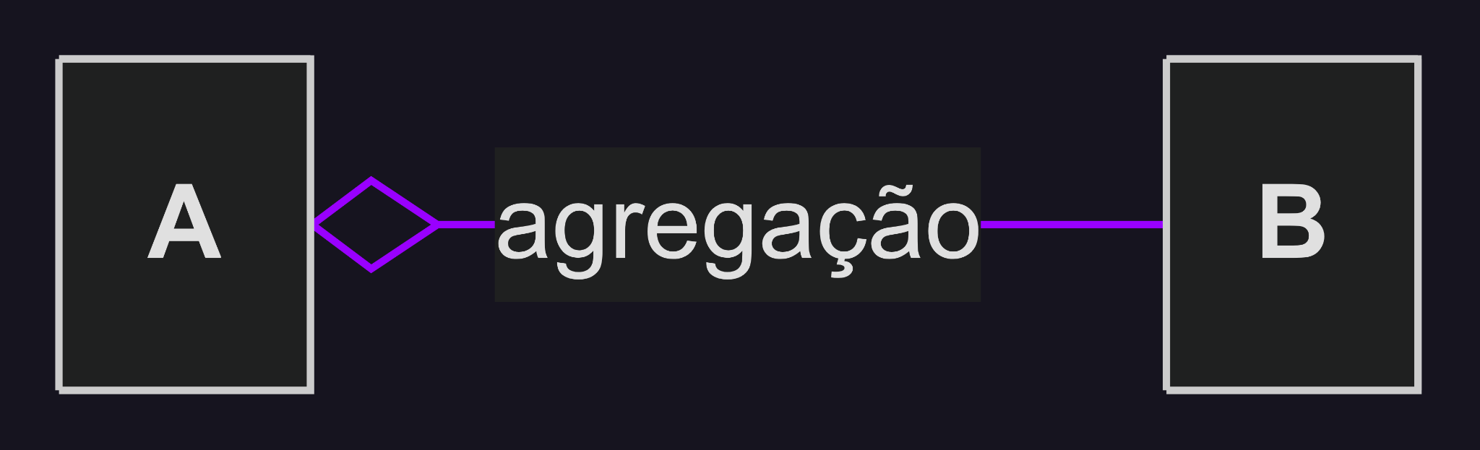
A relação é de: “é parte de”; É representado por um losango vazio junto ao objeto representando o todo.

Slide 15
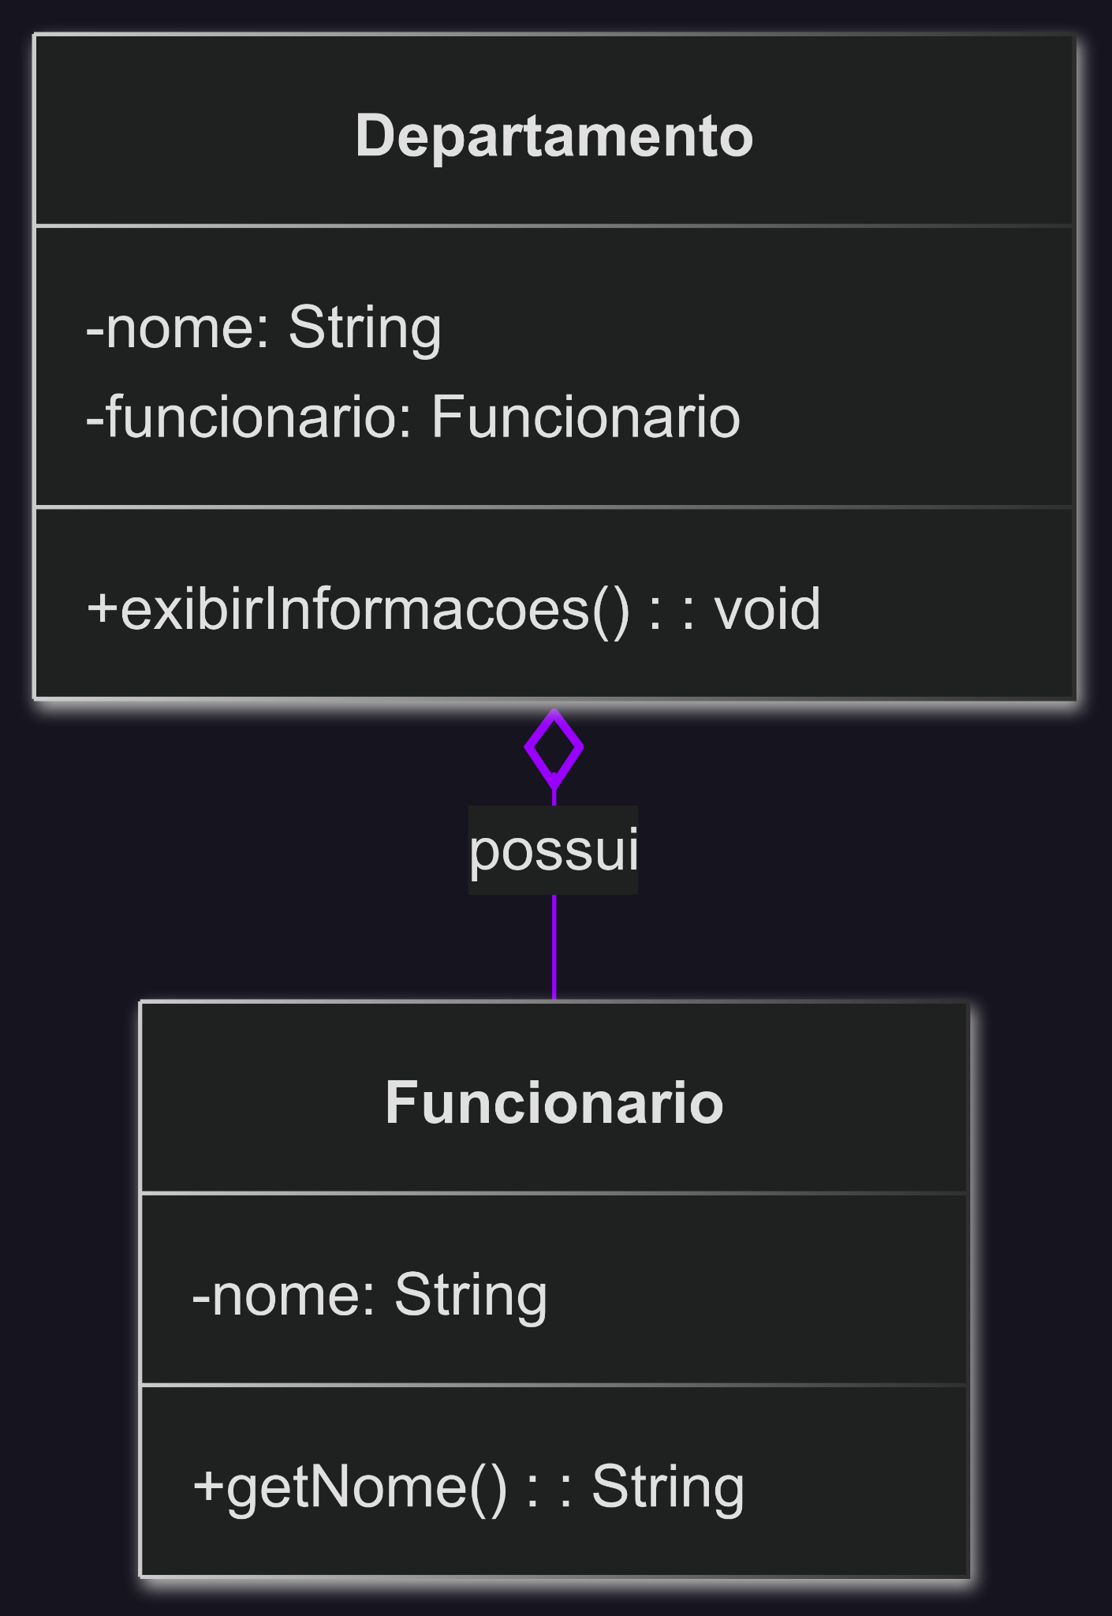
🎯 Exemplo prático
Um departamento e seus funcionários. O departamento pode existir sem os funcionários, e os funcionários podem existir sem o departamento.
Notes:
Explicação:
A agregação é uma associação mais fraca entre Departamento e Funcionario. Mesmo que o Departamento seja destruído, o Funcionario pode continuar existindo, já que ele é uma entidade independente.
A relação entre Departamento e Funcionario é uma agregação.

Slide 16
🎯 Departamento e Funcionário
Classe Funcionario
privado nome: texto
// Métodos especiais…
FimClasse
Classe Departamento
privado nome: texto
privado funcionario: Funcionario
Departamento(nome, funcionario){
nome = nome;
funcionario = funcionario // Mesmo que o Departamento seja destruído, o Funcionário pode continuar existindo.
}
FimClasse
funcionario = novo Funcionario("Ana");
departamento = novo Departamento("RH", funcionario);
departamento.exibirInformacoes()

Slide 17
Composição é uma associação forte em que os objetos "filhos" dependem do "pai".
Se o objeto "pai" for destruído, os "filhos" também são.
Notes:
Pode existir uma seta no fim da linha, apontando para o objeto que está sendo usado A associação pode também receber um nome e uma multiplicidade

Slide 18
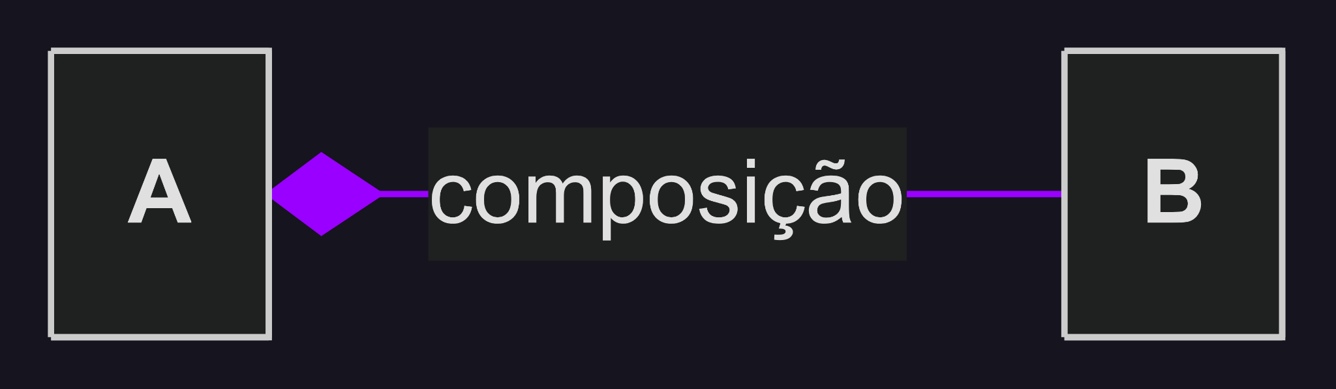
Um objeto “é parte essencial” de outro.
O objeto composto não existe sem os seus componentes.
É representado por um losango preenchido em preto

Slide 19
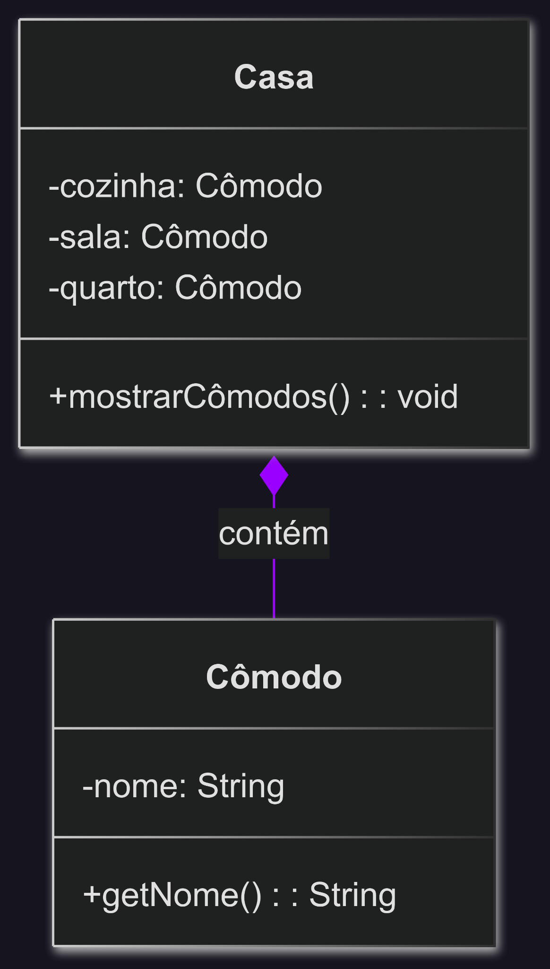
🎯 Exemplo prático
Uma casa e seus cômodos. Se a casa for destruída, os cômodos também serão destruídos, pois não existem independentemente.
Notes:
Explicação:
A Casa tem instâncias de Cômodo. No exemplo acima, quando a instância de Casa for destruída, os Cômodos (cozinha, sala, quarto) também seriam destruídos, pois são componentes da Casa e não existem independentemente.
A relação entre Casa e Cômodo é uma composição forte.

Slide 20
🎯 Casa e Cômodo
Classe Cômodo
privado nome: texto
// Métodos especiais…
FimClasse
Classe Casa
privado cozinha: Cômodo
privado sala: Cômodo
// Construtor que cria os cômodos como parte da casa
Casa(){
cozinha = novo Cômodo();
sala = novo Cômodo();
}
FimClasse
casa = nova Casa();
casa.mostrarCômodos();
// Se a casa for destruída, os cômodos também seriam.

Slide 21
Obs.: Em geral, na prática, é mais comum usar agregação mesmo quando o relacionamento é mais forte

Slide 22
Herança

Slide 23
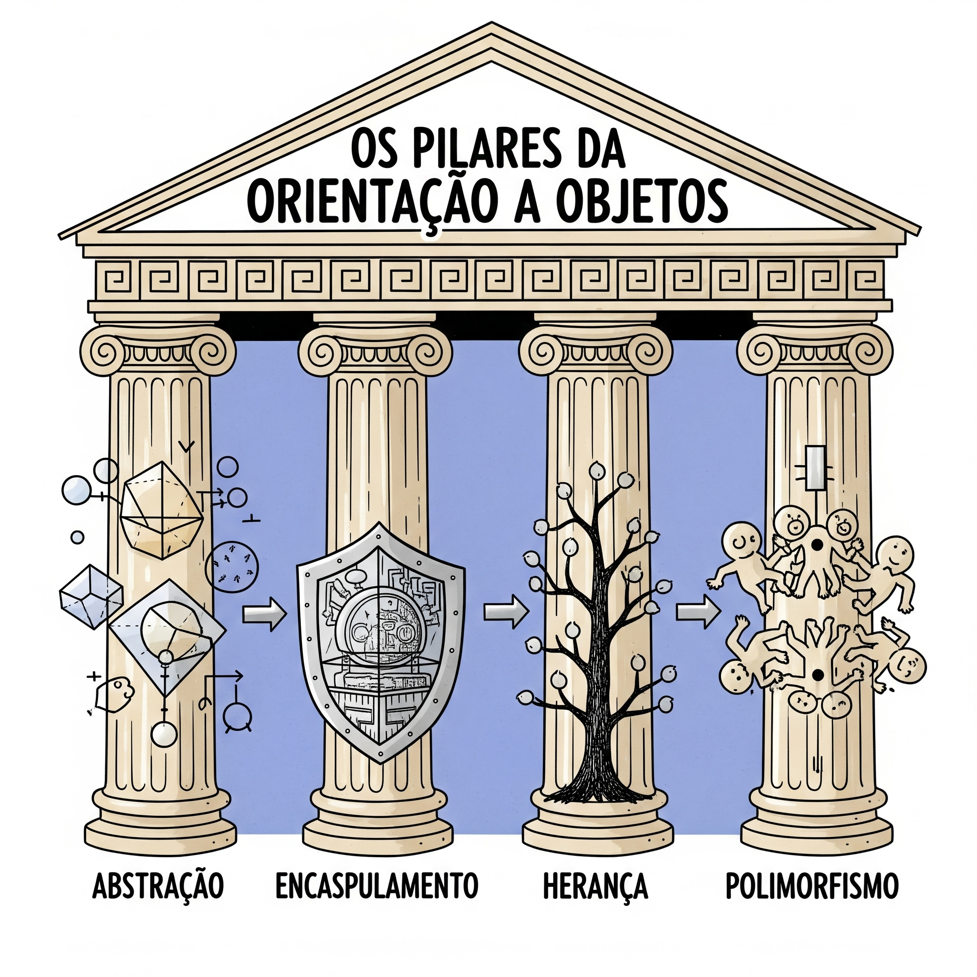

Slide 24


Herança
Mãe
Filho(a)

Slide 25
Permite basear uma nova classe na definição de outra classe previamente existente

Slide 26
Herança é aplicada tanto para características como para comportamentos.

Slide 27
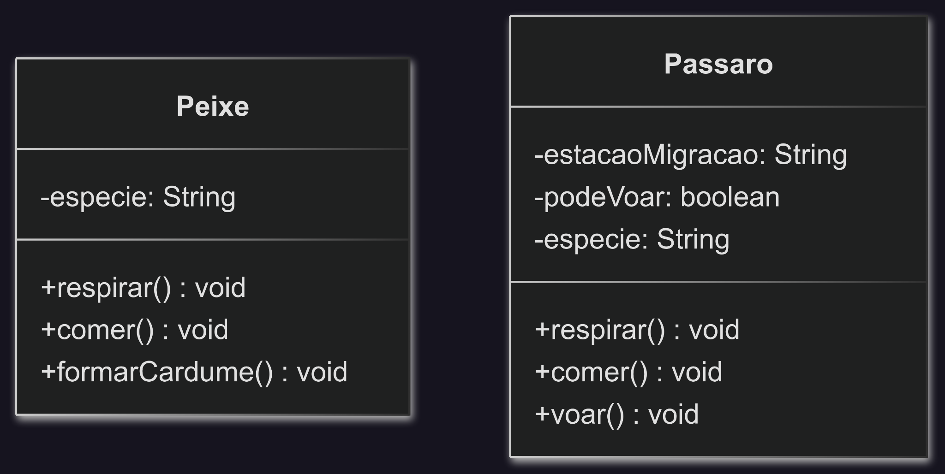



Slide 28
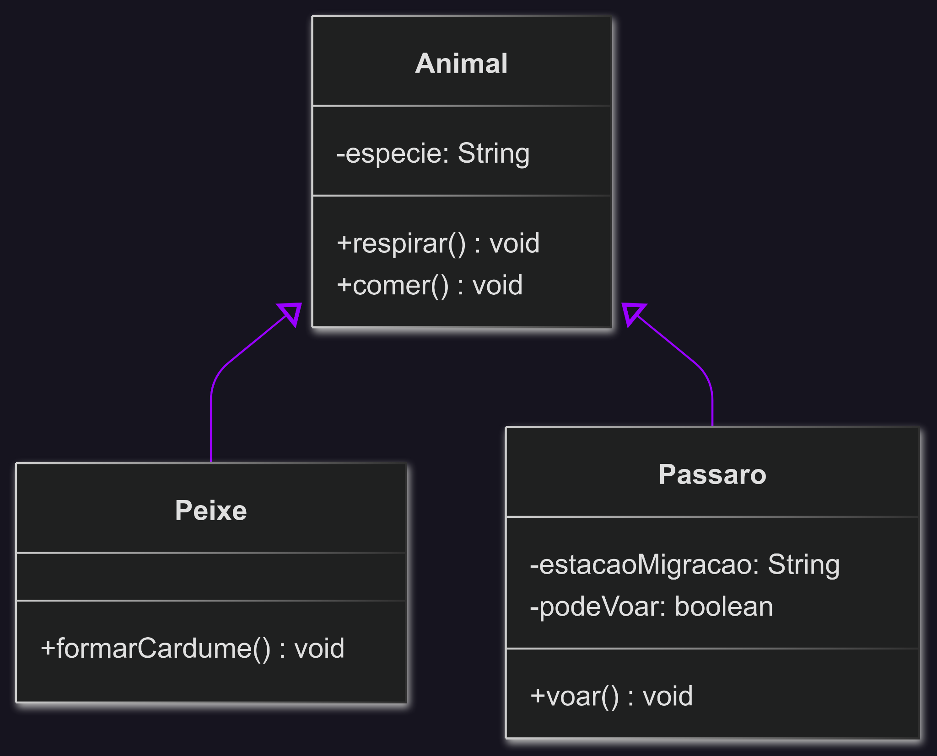
Mãe/Pai
Progenitora
superclasse
Filha
subclasse
Notes:
Imagina o seguinte:
Todo Animal pertence a uma espécie, respira e come.
Porém cada Animal terá comportamentos específicos e dados específicos
Por exemplo:
Um Peixe também é um Animal, porém o Peixe diferente de outros animais tem o comportamento de formar cardumes.
Um Pássaro também é um Animal, mas nele é importante saber, por exemplo, em qual estação ele migra (inverno, verão, primavera, outono) e se ele é capaz ou não de voar (booleano).
Ou seja, todas essas classes compartilham características comuns, mas também têm comportamentos específicos.
Com a herança, conseguimos modelar isso no código de forma natural, evitando duplicação e mantendo a estrutura organizada.

Slide 29
Classe Animal
privado especie: texto
publico rabiscar()
publico comer()
// Métodos especiais…
FimClasse
Classe Peixe estende Animal
publico formarCardume()
// Métodos especiais…
FimClasse
Classe Passaro estende Animal
privado estacaoMigracao: texto
privado podeVoar: logico
publico voar()
// Métodos especiais…
FimClasse
Notes:
Imagina o seguinte:
Todo Animal pertence a uma espécie, respira e come.
Porém cada Animal terá comportamentos específicos e dados específicos
Por exemplo:
Um Peixe também é um Animal, porém o Peixe diferente de outros animais tem o comportamento de formar cardumes.
Um Pássaro também é um Animal, mas nele é importante saber, por exemplo, em qual estação ele migra (inverno, verão, primavera, outono) e se ele é capaz ou não de voar (booleano).
Ou seja, todas essas classes compartilham características comuns, mas também têm comportamentos específicos.
Com a herança, conseguimos modelar isso no código de forma natural, evitando duplicação e mantendo a estrutura organizada.

Slide 30
animal = novo Animal()
peixe = novo Peixe()
passaro = novo Passaro()
animal.setEspecie(“Labrador”)
peixe.setEspecie(“Peixe-palhaço”)
passaro.setEspecie(“Bem-te-vi”)
animal.comer()
peixe.comer()
passaro.comer() animal.respirar()
peixe.formarCardume()
passaro.voar() animal.voar()
peixe.voar()
passaro.formarCardume()
Notes:
Imagina o seguinte:
Todo Animal pertence a uma espécie, respira e come.
Porém cada Animal terá comportamentos específicos e dados específicos
Por exemplo:
Um Peixe também é um Animal, porém o Peixe diferente de outros animais tem o comportamento de formar cardumes.
Um Pássaro também é um Animal, mas nele é importante saber, por exemplo, em qual estação ele migra (inverno, verão, primavera, outono) e se ele é capaz ou não de voar (booleano).
Ou seja, todas essas classes compartilham características comuns, mas também têm comportamentos específicos.
Com a herança, conseguimos modelar isso no código de forma natural, evitando duplicação e mantendo a estrutura organizada.

Slide 31
animal = novo Animal()
peixe = novo Peixe()
passaro = novo Passaro()
animal.setEspecie(“Labrador”)
peixe.setEspecie(“Peixe-palhaço”)
passaro.setEspecie(“Bem-te-vi”)
animal.comer()
peixe.comer()
passaro.comer() animal.respirar()
peixe.formarCardume()
passaro.voar() animal.voar()
peixe.voar()
passaro.formarCardume()
Notes:
Imagina o seguinte:
Todo Animal pertence a uma espécie, respira e come.
Porém cada Animal terá comportamentos específicos e dados específicos
Por exemplo:
Um Peixe também é um Animal, porém o Peixe diferente de outros animais tem o comportamento de formar cardumes.
Um Pássaro também é um Animal, mas nele é importante saber, por exemplo, em qual estação ele migra (inverno, verão, primavera, outono) e se ele é capaz ou não de voar (booleano).
Ou seja, todas essas classes compartilham características comuns, mas também têm comportamentos específicos.
Com a herança, conseguimos modelar isso no código de forma natural, evitando duplicação e mantendo a estrutura organizada.

Slide 32
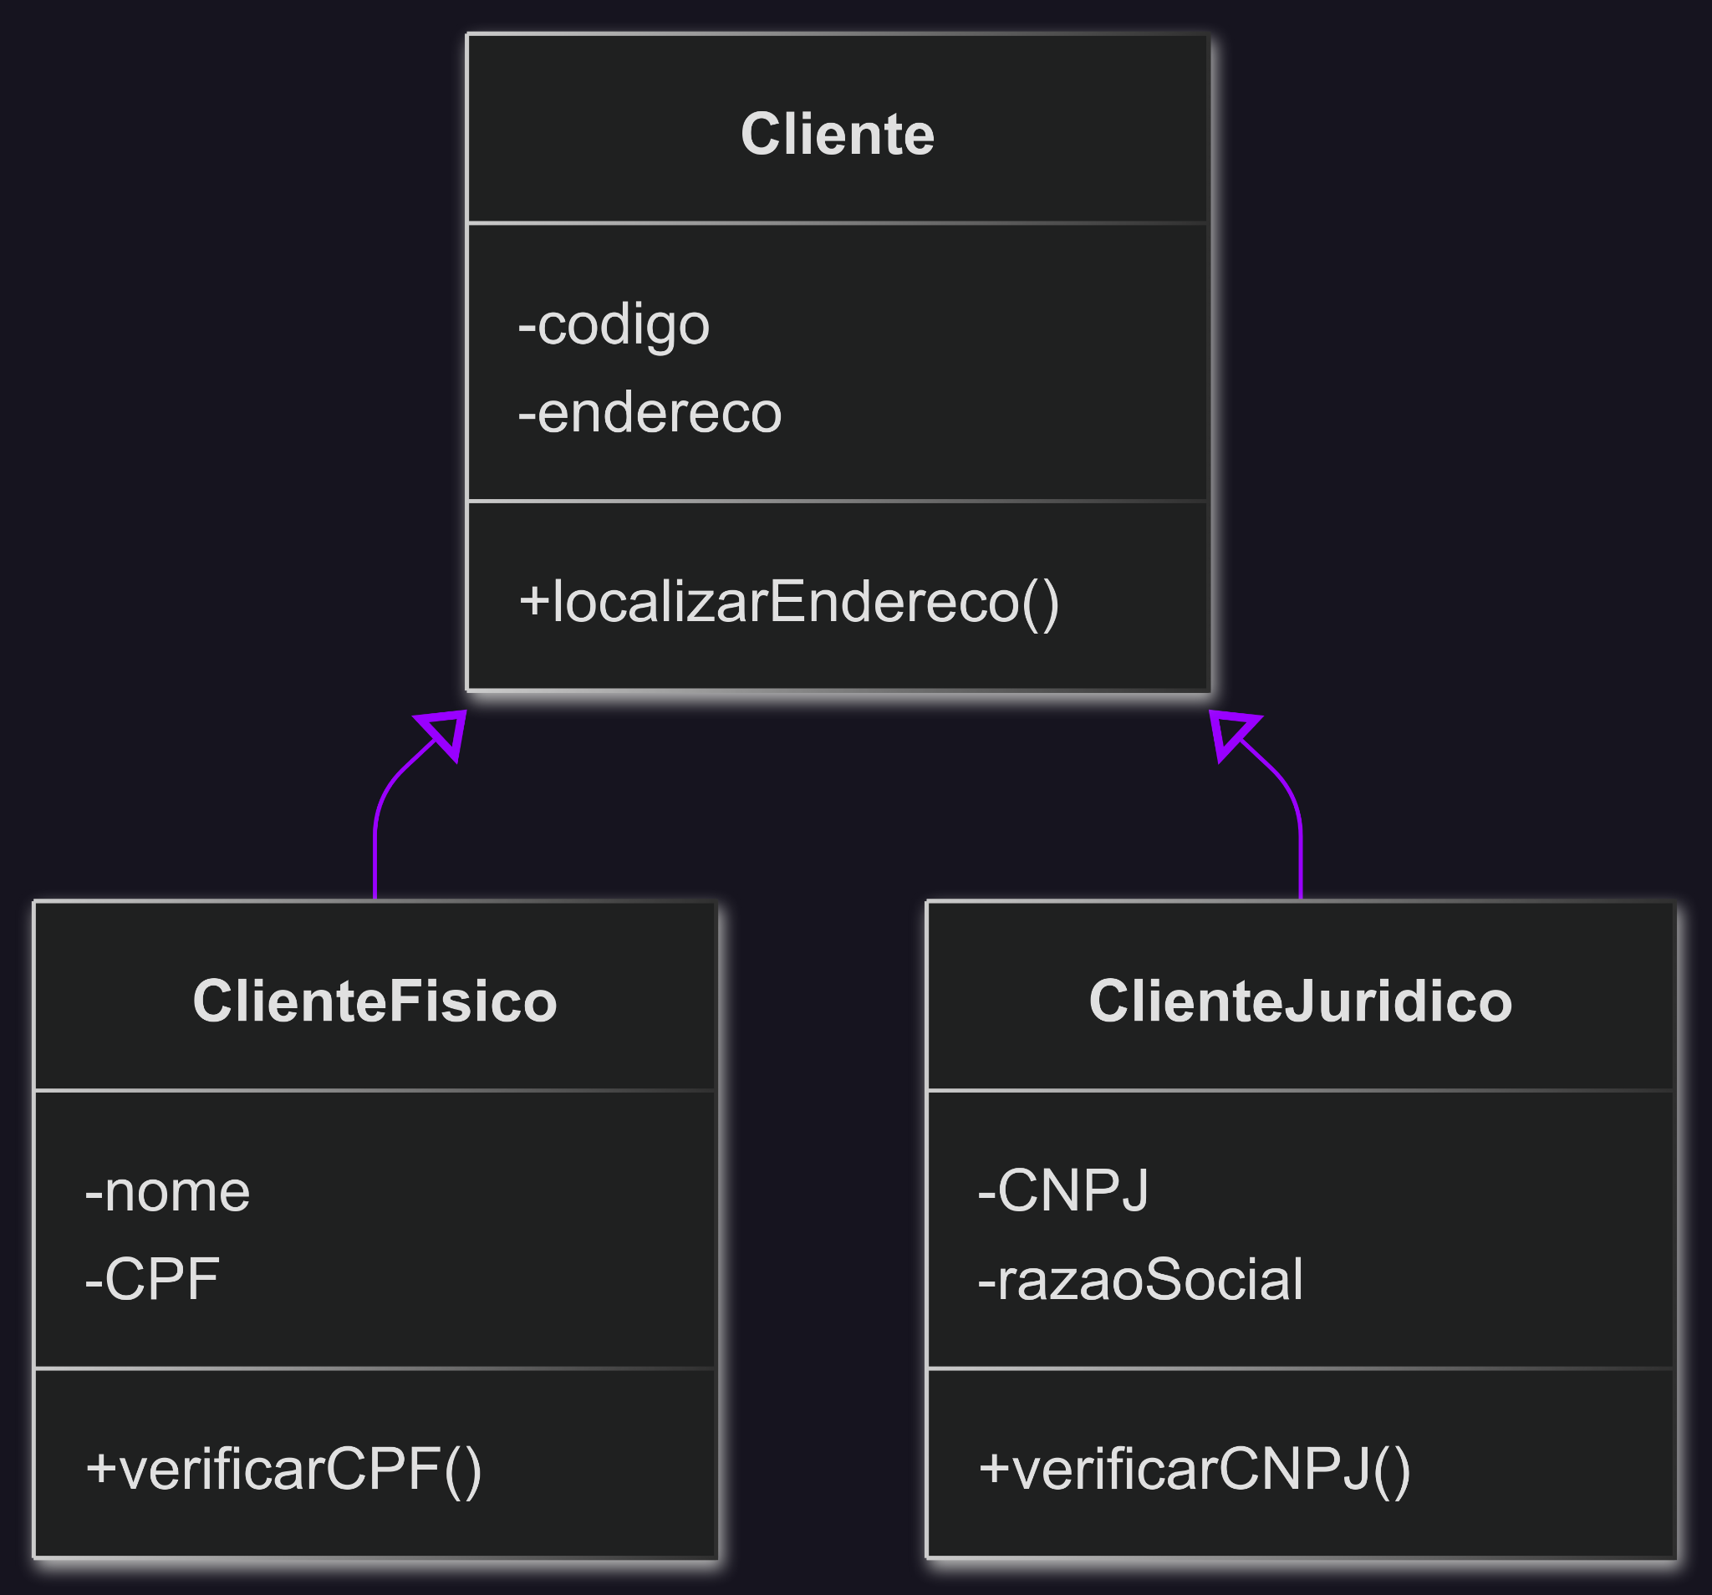

Slide 33
A subclasse pode reutilizar, estender ou sobrescrever o comportamento herdado.

Slide 34
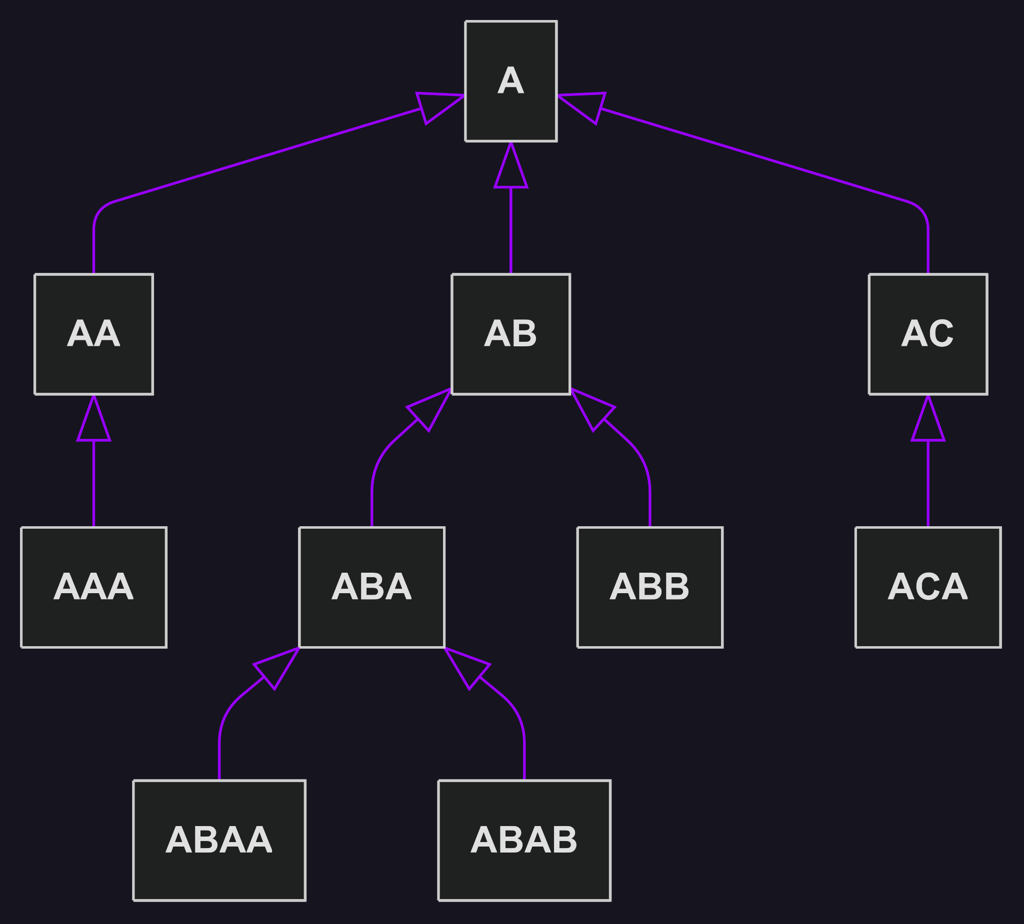
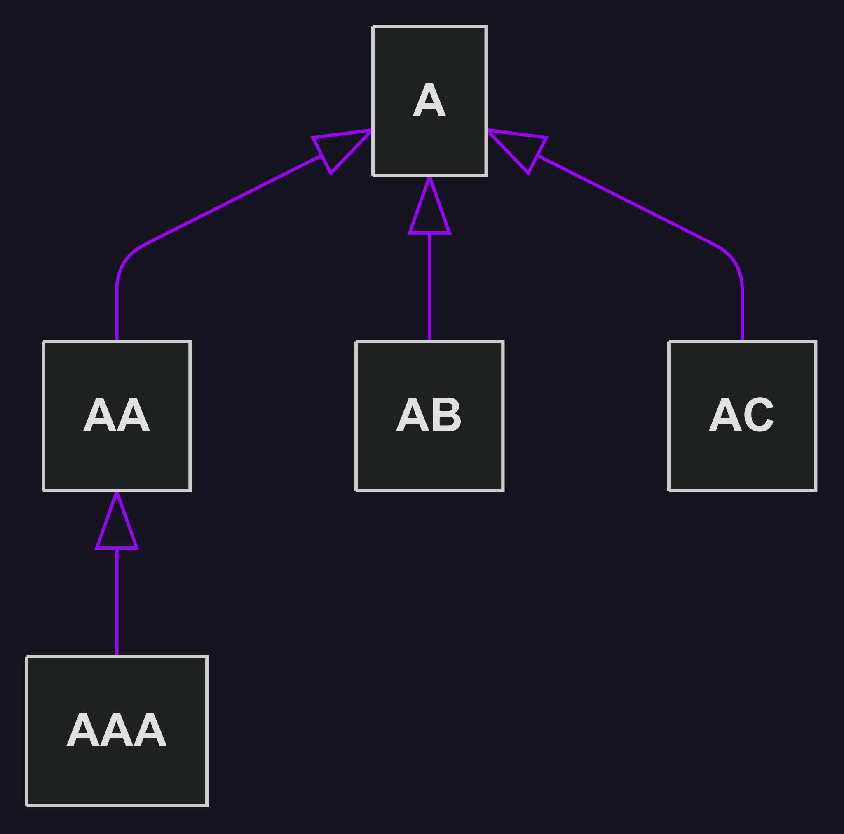

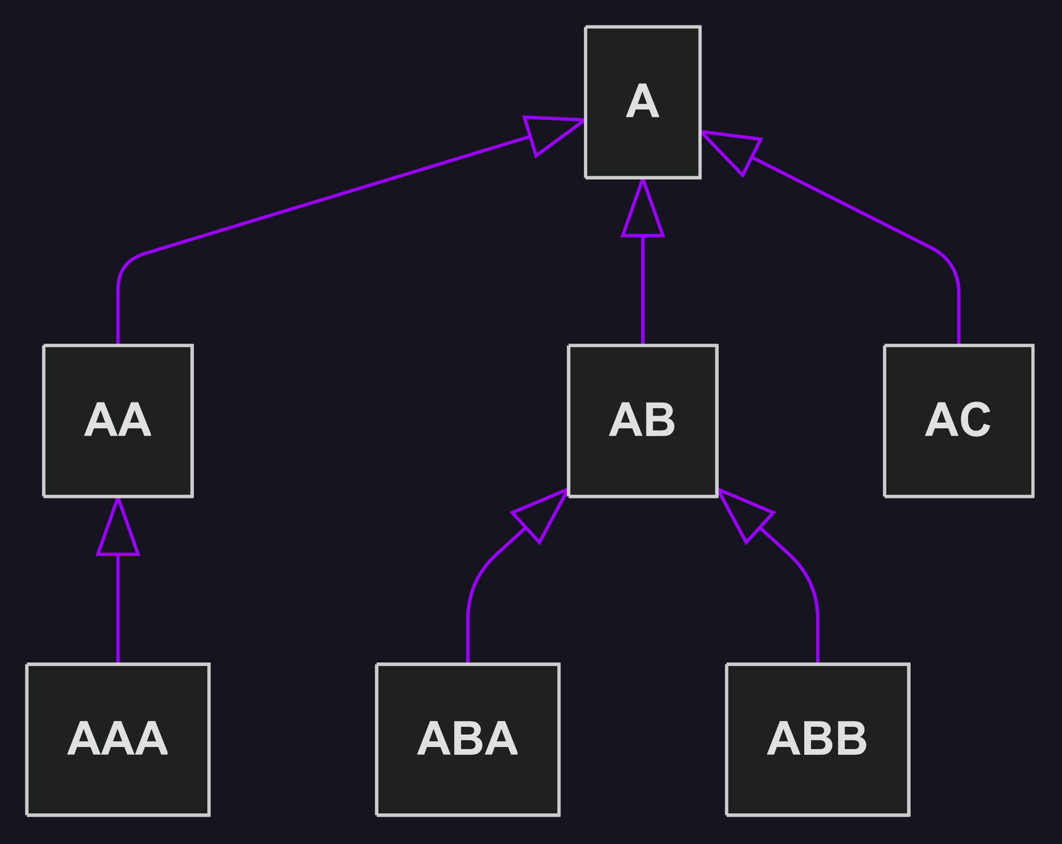
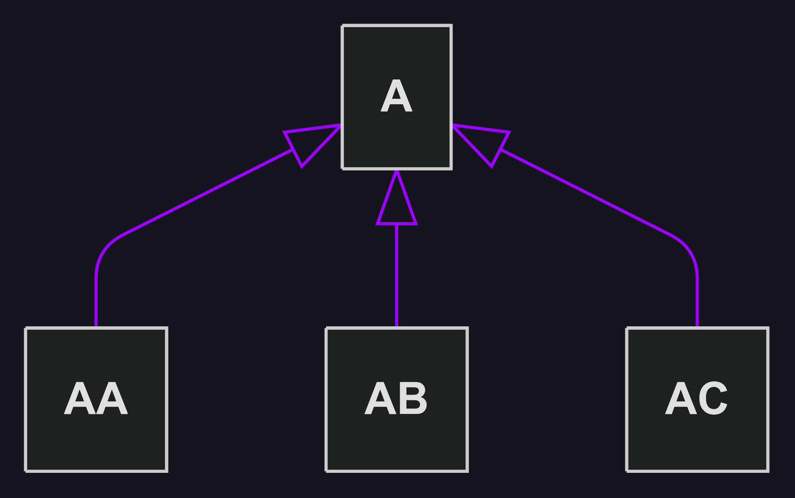
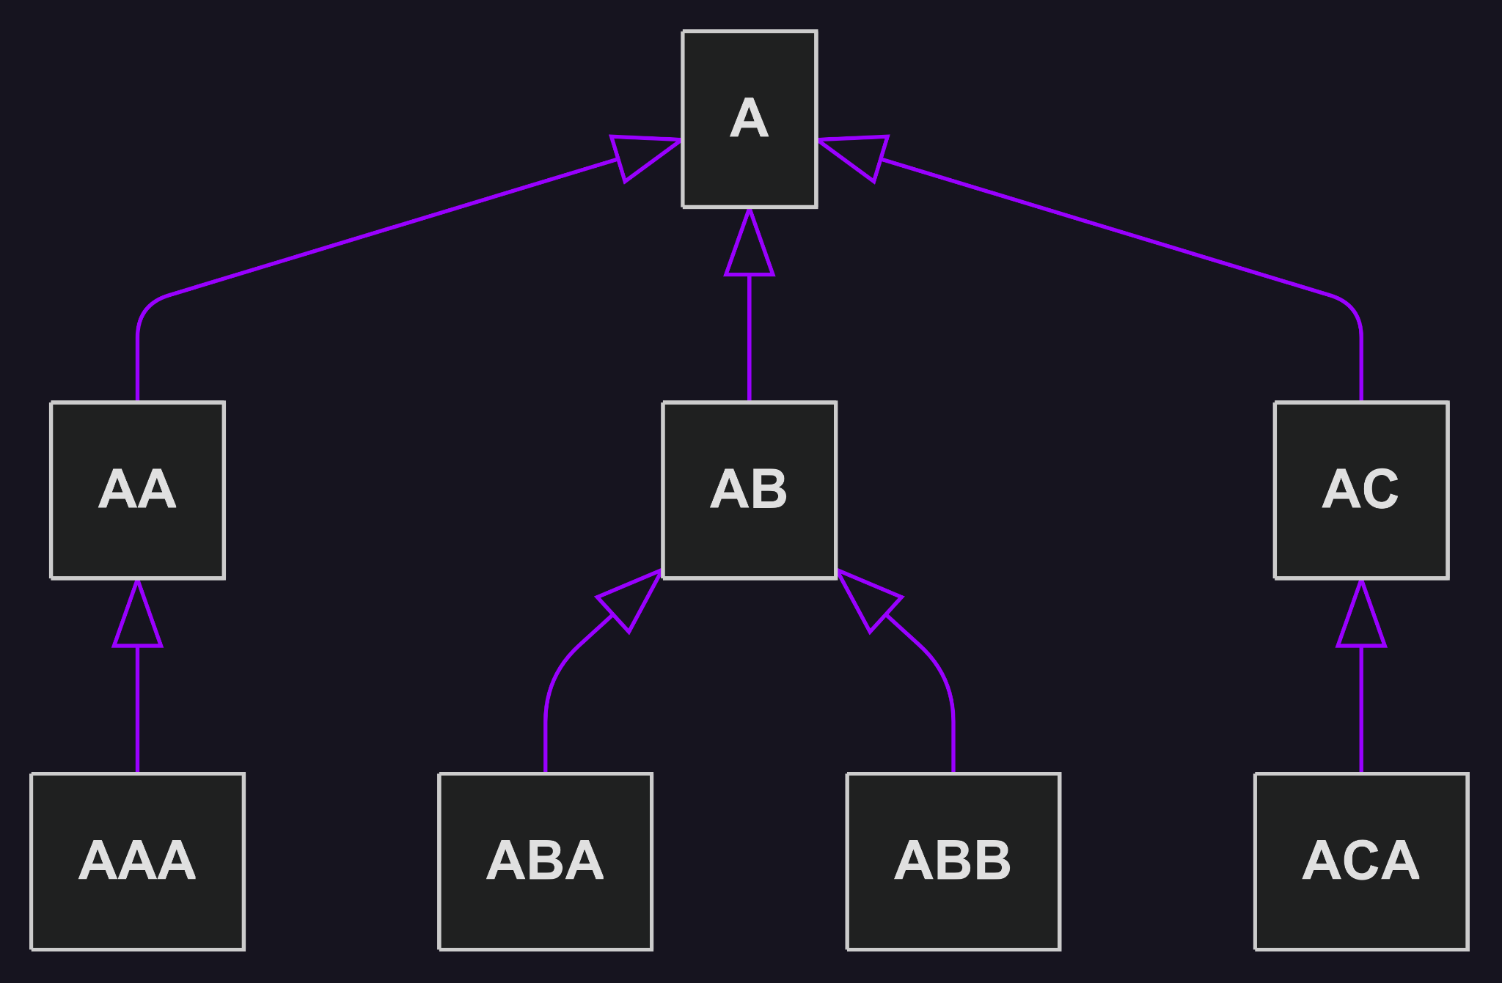
Navegação pela herança

Slide 35
Nomenclaturas
Raiz
Ancestral
Descendentes
Generalização
Especialização
Folhas

Slide 36
Toda subclasse herda todos os conteúdos dos seus ancestrais, mesmo que não esteja totalmente disponível.
Ou seja, os campos privados são herdados, mas como só podem ser acessados e modificados pelas classes que os declararam diretamente, não podem ser acessados diretamente pela classe herdeira.

Slide 37
Abstrato e final

Slide 38
Classe Abstrata | Método Abstrato | Classe Final | Método Final
Não pode ser instanciada. Só deve servir como superclasse. | Declarado, mas não implementado na superclasse. | Não pode ser herdada por outra classe. Obrigatoriamente folha. | Não pode ser sobrescrito pelas suas sub-classes. Obrigatoriamente herdado.

Slide 39
🎯 Contexto: Clínica Veterinária
Na clínica veterinária, todos os animais atendidos devem passar por um exame padrão, que inclui observações básicas como a respiração e o comportamento sonoro do animal.
Para organizar o sistema da clínica, a equipe de TI modelou o seguinte:
Existe uma classe abstrata chamada Animal, que define o que todos os animais têm em comum (como o nome e o ato de respirar).
Como cada animal emite um som diferente, o método emitirSom() é abstrato, forçando cada tipo específico de animal a implementar o som que faz.
Um exemplo de animal atendido é o Cachorro, que emite o som "Au Au".
O atendimento dos animais é feito por um Veterinário (classe final), que não pode ser herdado ou alterado (por segurança do sistema), pois encapsula regras fixas de atendimento.
Durante o exame, o veterinário chama o método final respirar() (que não pode ser alterado em subclasses) e o método emitirSom() (que depende do tipo de animal).

Slide 40
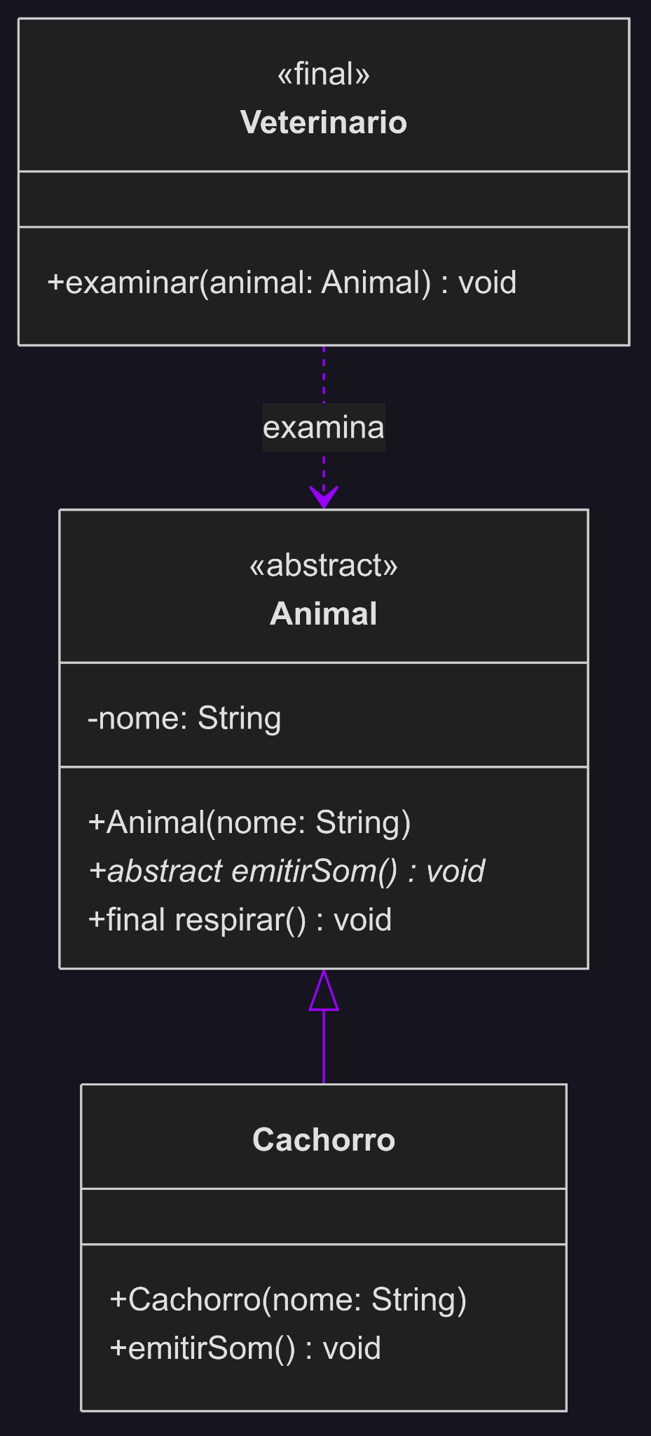
🎯 Contexto: Clínica Veterinária
Classe abstrata Animal
privado nome: texto
publico final respirar()
publico abstrato emitirSom()
// Métodos especiais…
FimClasse
Classe Cachorro estende Animal @Sobrepor
publico emitirSom(){
print(“AUAU”)
}
FimClasse
Classe final Veterinario
publico examinar(Animal a){
a.respirar()
a.emitirSom()
}
FimClasse
Animal animal = novo Animal()
Animal animal = novo Animal()
Animal cachorro = novo Cachorro()
Veterinario v = novo Veterinario()
v.examinar(cachorro)

